Slide 1


Я досліджую світ
Сьогодні
Урок
№73
Як дотримуватися правил безпеки в школі, в побуті, громадських місцях. Правила безпечної поведінки вдома. Як діяти, якщо відчули запах газу

Slide 2


Сьогодні
28.03.2022
Організація класу
Станьте, діти, всі рівненько,
Посміхніться веселенько.
Настрій на урок взяли,
Працювати почали!

Slide 3

Сьогодні
28.03.2022
Ранкове коло.

Slide 4








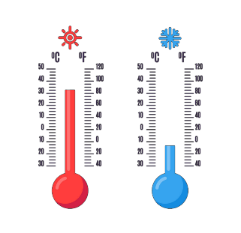
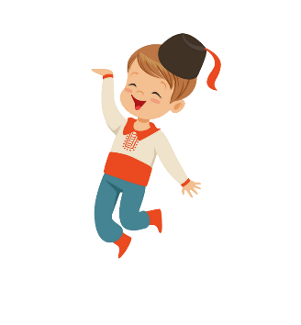

Сьогодні
28.03.2022
Програма «Як почуває себе ненька Україна?» в прямому ефірі
LIVE
Привіт, друзі!
А яка зараз пора року?
Який місяць?
Яке сьогодні число?
Мої вітання!
Яким було вранці небо, коли ми йшли до школи?
Що стосовно опадів?
Кому відома температура повітря?

Slide 5


Сьогодні
28.03.2022
Пригадайте
Що таке небезпека? Де вона може трапитися?
Згадай, чи був ти свідком якоїсь небезпечної ситуації. Якщо так, розкажи про це.
За яким номером телефону викликають пожежно-рятувальну службу, поліцію, швидку медичну допомогу, службу газу?
Щоби бути в безпеці, потрібно строго дотримуватися правил поведінки.

Slide 6

Сьогодні
28.03.2022
Словникова робота
Безпе́ка — це відсутність загрози.
Підручник.
Сторінка
69

Slide 7


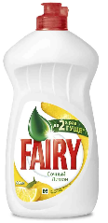


Сьогодні
28.03.2022
Небезпечні речовини
Людина хоче бути здоровою, щасливою. Тому завжди дотримується гігієни – утримує своє тіло, одяг, оселю в чистоті і порядку. Щоб легше було доглядати за цими речами, людина створила багато хімічних речовин, які дуже полегшили її побут. На жаль, ці надійні помічники можуть становити загрозу здоров’ю людини.
Які засоби побутової хімії вважають безпечними для людини при правильному їх використанні? Вони не повинні завдавати шкоди людині, якщо дотримуватися рекомендацій щодо їхнього використання.

Slide 8
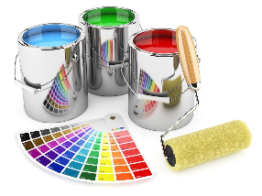
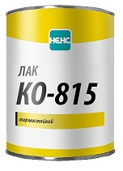





Сьогодні
28.03.2022
Небезпечні речовини
Проте є дуже небезпечні речовини, які іноді доводиться використовувати в побуті.
Назвіть їх.
Що може трапитися, якщо поводитися з ними необережно?
Якщо ж з якоїсь причини до твого організму потрапили невідомі тобі ліки або речовина, скоріше викликай швидку за телефоном 103!!!

Slide 9
Сьогодні
28.03.2022
Якщо в двері твоєї квартири подзвонили
Розкажіть про правила поведінки, коли ви залишилися вдома на самоті.
Ви повинні знати, що спілкуватися з чужими людьми треба обережно, стримано, чемно. У незнайомих людей можуть бути й погані наміри.
Що ж робити, якщо за дверима стоїть незнайомець?
1. Якщо за дверима незнайомець – не відчиняй.
2. Ніколи не кажи незнайомим людям, що батьків немає вдома.
3. Не впускай незнайомих людей у квартиру, хоч би що вони тобі казали.
Якщо незнайомець не йде, є агресивним – негайно телефонуй батькам і в поліцію за номером 102!!!

Slide 10
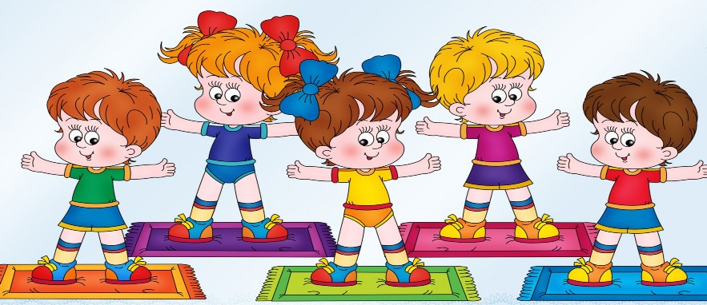
Сьогодні
28.03.2022
Рухлива вправа

Slide 11
Сьогодні
28.03.2022
Якщо задзвонив телефон
Іноді бувають ситуації, коли незнайомці можуть спочатку зателефонувати тобі, а вже потім, отримавши необхідну інформацію про твоє місце перебування, завітати до тебе додому.
Що ж робити, якщо вам подзвонив незнайомий номер?
1. Скажи «алло», не називаючи свого імені.
2. Нічого не розповідай про себе.
3. Не називай свою адресу і номер квартири.
4. Не кажи, що ти один удома.
5. Не відповідай на запитання незнайомих.
6. Скажи: «Ви помилились» – і поклади слухавку.
Одразу після дзвінка, негайно потрібно зателефонувати батькам і розповісти про ситуацію!!!

Slide 12
Сьогодні
28.03.2022
Моделювання ситуацій
Ситуація 1. Телефонний дзвінок
Ситуація 2. Телефонний дзвінок
— Телефонують з телефонної станції. Перевірка зв’язку. Який ваш номер телефону? Яка ваша адреса? Коли вдома буде хтось із дорослих? Відповідай, відключимо телефон від мережі.
— Я — мамина колега по роботі. Твоя мама нездужає. Я зараз підійду до тебе, візьму для мами в домашній аптечці ліки. Ти хочеш, щоб мама одужала? Відчини двері.
Правильні дії:
Попрошу зателефонувати пізніше. На жодне запитання не відповідаю. Попереджу рідних про цю розмову, пораджусь із ними.
Правильні дії:
Дверей не відчиню. Зателефоную на роботу до мами, до тата, до бабусі — повідомлю їм про дзвінок.

Slide 13
Сьогодні
28.03.2022
Моделювання ситуацій
Ситуація 3. Несподіваний дзвінок у двері.
Ситуація 2. Несподіваний дзвінок у двері.
— У під’їзді помирає людина! Терміново потрібен телефон. Відчиніть!
— Пожежа! Всі горимо! Відчиняйте двері! Рятуйтесь!
Правильні дії:
Не відчиню. Запитаю, за яким номером можу зателефонувати від імені незнайомця. Зателефоную сусідам.
Правильні дії:
Не відчиню. Зателефоную сусідам, перепитаю. Вийду на балкон, оціню ситуацію біля під’їзду. Зателефоную рідним, щоб вони перевірили ситуацію і порадили мені, що робити.

Slide 14
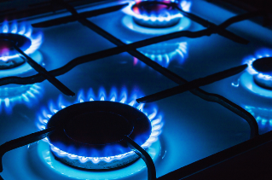
Сьогодні
28.03.2022
Газ
Без газу, електрики, води обійтися важко. Вже багато років вони служать людині. Вони приносять багато користі, але поводитися з ними треба обережно, дотримуючись правил безпечного користування.
Газ, який горить у нас на кухні, не має запаху, але до нього додають домішки з неприємним запахом. Як ви думаєте, для чого це роблять?
Газ може стати небезпечним, і про це слід памʼятати завжди. Газ отруйний, якщо він перебуває в повітрі – це може викликати отруєння. Якщо вміст газу в повітрі збільшується до 7 %, то від будь-якої іскри може статися вибух. А якщо вміст газу і далі зростатиме, то суміш газу і повітря стає пожежонебезпечною. Перебуваючи у загазованому приміщенні можна швидко отруїтися. Отруєння газом дуже небезпечне тому, що призводить до втрати свідомості й зупинки дихання.

Slide 15
Сьогодні
28.03.2022
Газ – невидима небезпека в домі
При появі запаху газу в приміщенні слід негайно:
1. Відчинити вікна, двері і перекрити газові крани; не запалювати сірники, не вмикати світло; повідомити дорослих.
2. Якщо запах газу не зникає, викликай службу газу за телефоном – 104, а сам вийди на вулицю.
3. Якщо хтось отруївся газом, його треба винести на вулицю і розстебнути одяг на грудях. На голову покласти холодний компрес, а до ніг – грілку, оббризкати обличчя холодною водою, дати понюхати нашатирний спирт, напоїти міцним чаєм або кавою.

Slide 16
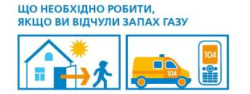
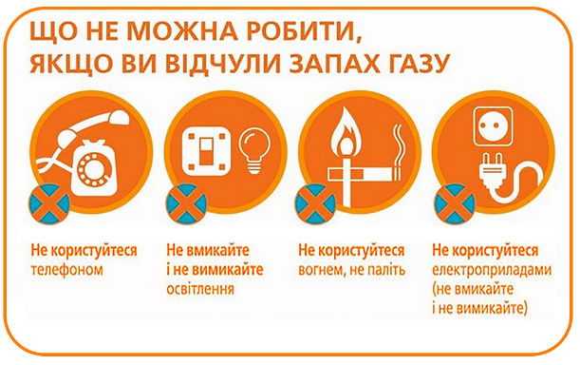
Сьогодні
28.03.2022
Як потрібно діяти, якщо ви відчули запах газу?
Спочатку перекрийте газові крани, відчиніть вікна і вийдіть з приміщення.
Коли вийдете із загазованого приміщення, викличте аварійну газову службу.
Підручник.
Сторінка
70

Slide 17
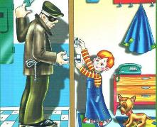
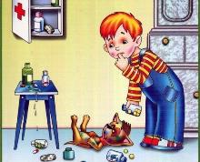
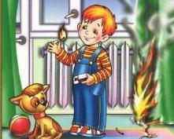
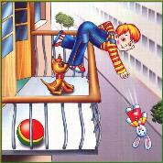
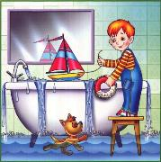
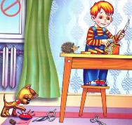
Сьогодні
28.03.2022
Розгляньте малюнки і розкажіть, яких правил безпечної поведінки потрібно дотримуватися вдома.
Відчиняти двері незнайомцям та розмовляти з ними небезпечно.
Вживайте ліки лише за призначенням лікаря.
Сірники дітям не друзі!
Підручник.
Сторінка
69
Гратися на балконі небезпечно!
Закривайте крани після користування.
Обережно поводьтеся з гострими предметами.

Slide 18
Сьогодні
28.03.2022
Робота в зошитах
Завдання 4
Продовж речення.
Щоб не затопити квартиру,
закривайте крани після користування.
Переходь дорогу
на пішохідному переходьте чи за допомогою світлофора.
Чути запах диму або газу -
покиньте приміщення та викличте потрібну службу.
Залишившись наодинці вдома,
дотримуйтеся правил безпеки.
Зошит.
Сторінка
28

Slide 19
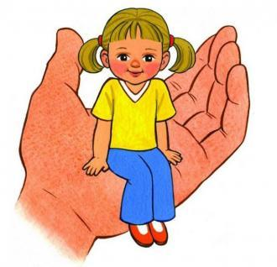
Сьогодні
28.03.2022
Висновок
Наше життя і безпека залежать від відповідального ставлення до себе й оточуючих. Щоб людям було легко і комфортно жити, створено багато різних речей, які допомагають у побуті. І щоб не сталося лиха, треба дотримуватися певних правил.

Slide 20
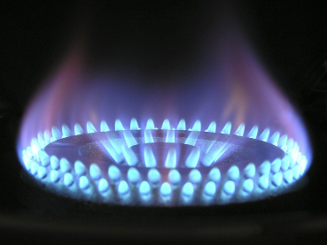
Сьогодні
28.03.2022
Чи знаєте ви, що…
Газ, який існує як природна речовина, не має ні кольору, ні запаху. Але оскільки газ при неправильному застосуванні становить небезпеку, в нього додають речовину під назвою одорант - це дає можливість ідентифікувати характерний запах, що дозволяє людині виявити витік газу в побуті.

Slide 21

Сьогодні
28.03.2022
Домашнє завдання
Повторити тему на сторінках 69-70
Короткий запис у щоденник
с.69-70

Slide 22

Сьогодні
28.03.2022
Вправа «Інтерв’ю»
Що нового ви сьогодні дізнались?
Чого ви навчились на уроці?
Чи було вам важко? Якщо так, то що саме?
Що найбільше вас вразило чи здивувало під час уроку?
Продовжіть речення. Тепер я знаю, що …

